Slide 1
Вставьте пропущенное число:
1) 18, 21, 24, 27? 2) 2,?, 6, 8,10… 3) 1, 3, 9, 27,?,…

Slide 2
Геометрической прогрессией называется такая числовая последовательность, в которой первый член отличен от нуля, а каждый из последующих равен предыдущему, умноженному на некоторое постоянное число, отличное от нуля.

Slide 3
Выпишите последовательность, соответствующую условию задачи
(Физика)
Имеется радиоактивное вещество массой 256г, масса которого за сутки уменьшается вдвое.
Какова станет масса вещества на вторые сутки?
На третьи?
На пятые?

Slide 4
Выпишите последовательность, соответствующую условию задачи
(Биология)
Бактерия за 1 секунду делится на три. Сколько бактерий будет в пробирке через 5 секунд?

Slide 5
Найти знаменатель:
2; 6; 18; 54 ;…
5; - 5; 5; - 5 ;…

Slide 6
Это интересно
Какие явления в природе напоминают геометрическую прогрессию?

Slide 7
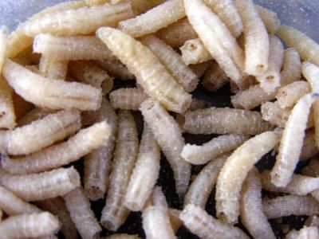
Как быстро размножается всем известная комнатная муха?
По наблюдениям Карла Линнея: потомство пары мух съест мёртвую лошадь также скоро как лев”. Девятое поколение одной пары мух наполнило бы куб, сторона которого равна 140 км, или же составило бы нить, которой можно опоясать земной шар 40 млрд. раз.

Slide 8
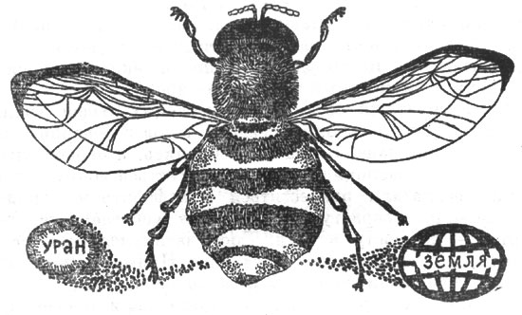
Пусть каждая муха откладывает 120 яичек и пусть в течение лета успевает появиться 7 поколений мух, половина которых - самки. За начало первой кладки примем 15 апреля и будем считать, что муха-самка в 20 дней вырастает настолько, что сама откладывает яйца. Тогда размножение будет происходить так:

Slide 9
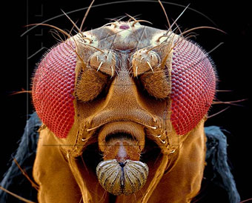
•15 апреля - самка отложила 120 яиц; в начале мая - вышло 120 мух, из них 60 самок. •5 мая - каждая самка кладет 120 яиц; в середине мая - выходит 60 x 120 = 7200 мух, из них 3600 самок; •25 мая - каждая из 3600 самок кладет по 120 яиц; в начале июня - выходит 3600 x 120 = 432 000 мух, из них 216000 самок; •14 июня - каждая из 216000 самок кладет по 120 яиц; в конце июня - выходит 25920000 мух, в их числе 1296000 самок;

Slide 10
•5 июля - 12960000 самок кладут по 120 яиц; в июле - выходит 1555200000 мух, среди них 777600000 самок; •25 июля - выходит 93312000000 мух, среди них 46656000000 самок; •13 августа - выходит 5598720000000 мух, среди них 2799360000000 самок; •1 сентября - выходит 355923200000000 мух.
Чтобы яснее представить себе эту огромную массу мух, которые при беспрепятственном размножении могли бы в течение одного лета народиться от одной пары, вообразим, что они выстроены в прямую линию, одна около другой. Так как длина мухи 5 мм, то все эти мухи вытянулись бы на 2500 млн. км - в 18 раз больше, чем расстояние от Земли до Солнца (т. е. примерно, как от Земли до далекой планеты Уран)...

Slide 11
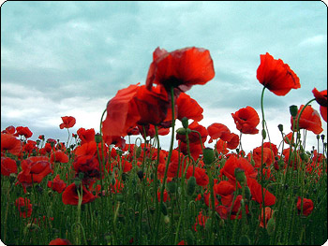
Сколько же может получиться маков из одной маковой головки?
Оказывается, одна головка мака содержит (круглым числом) 3000 зернышек. Что отсюда следует?
То, что будь вокруг нашего макового растения достаточная площадь подходящей земли, каждое упавшее зернышко дало бы росток, и будущим летом на этом месте выросло бы уже 3000 маков.

Slide 12
Проросши, семена каждой головки дадут 3000 новых растений.
на второй год у нас будет уже не менее 3000 × 3000 = 9000000 растений.
на третий год - 9000000 × 3000 = 27000000000
на четвертый год -27000000000 × 3000 = 81000000000000.
На пятый год - 81000000000000 × 3000 = 243000000000000000.

